Slide 1


Contexto de la Cooperación Internacional en Colombia
Agencia Presidencial de Cooperación Internacional
APC-COLOMBIA
Bogotá D.C., diciembre 2 del 2020

Slide 2

Contexto
APC-Colombia
¿Qué es la Cooperación Internacional no reembolsable?
Instrumento de Política Exterior.
Apoyo financiero no crediticio y/o técnico de un país u organismo internacional.
Complemento a los esfuerzos de un Estado para lograr sus metas de desarrollo.
¿Qué NO es la Cooperación Internacional?
Una fuente de recursos para superar déficit presupuestal.
Recursos para contrataciones de personal.
Patrocinio de eventos, viajes o actividades aisladas que no se encuentren en el marco de proyectos.
Ejecutores de recursos públicos.
Contexto de la Cooperación Internacional
X

Slide 3
Visión de la CI
APC-Colombia
Visión de Colombia Sobre la Cooperación Internacional

Slide 4


Visión de la CI
APC-Colombia
Colombia ha sido catalogado como país de Renta Media Alta.
Sin embargo, continúa requiriendo el apoyo internacional para superar brechas e inequidades.
Al mismo tiempo, es referente por sus experiencias de desarrollo y las comparte con países del Sur Global
(América Latina, Caribe, Asia, África y Eurasia).
ROL DUAL DE COLOMBIA
Demandante y Oferente de cooperación

Slide 5

Lineamientos para la Gestión de Cooperación Internacional
Visión de la CI
APC-Colombia
La CI debe estar alineada con las apuestas y prioridades de desarrollo nacional y territorial.
La CI debe funcionar a partir de la demanda del país y no de la oferta de los cooperantes.
Los recursos de CI deben invertirse en áreas donde haya una necesidad real para complementar los esfuerzos que ya está haciendo el país.
Se debe evitar duplicar proyectos, esfuerzos, recursos financieros y humanos.
Los socios cooperantes con los que se decida trabajar deben tener un valor agregado previamente identificado.

Slide 6
Lineamientos para la Gestión de Cooperación Internacional
Visión de la CI
APC-Colombia
Todos los proyectos de CI deben ser diseñados con objetivos, metas, resultados e indicadores claros que garanticen una adecuada ejecución.
Los proyectos de CI deben generar y fortalecer las capacidades y conocimientos de las autoridades y poblaciones locales.
Es necesario involucrar a los territorios, y sus comunidades en todas las etapas de los proyectos de CI.
Debe existir un equilibrio entre los recursos financieros y humanos de Colombia y de los cooperantes.

Slide 7
Visión de la CI
APC-Colombia
Modalidades de
Cooperación Internacional

Slide 8

Modalidades de CI
APC-Colombia
Todos aquellos recursos que provienen de países desarrollados, los cuales tienen como objetivo apoyar el bienestar y el desarrollo sostenible.
Asistencia Oficial al Desarrollo - AOD
    Puede ser:
    Financiera No Reembolsable
    Asistencia Técnica
    Donaciones en especie

Slide 9

Modalidades de CI
APC-Colombia
Presentándose a las convocatorias internacionales que son socializadas y acompañadas técnicamente por APC-Colombia.
Articulándose con procesos vigentes apoyados por los cooperantes.
Aprovechando las oportunidades de formación y capacitación ofrecidas por los cooperantes en el exterior bajo la modalidad de cursos cortos.
¿Cómo beneficiarse de la AOD?

Slide 10

Modalidades de CI
APC-Colombia
Cooperación entre países de nivel de desarrollo similar.
Se ejecuta mediante programas y proyectos de intercambio técnico entre expertos (públicos, privados, académicos), que comparten conocimientos y tecnologías.
Está orientada por los principios de horizontalidad, solidaridad, flexibilidad y beneficio mutuo.
Cooperación
Sur-Sur - CSS

Slide 11
Modalidades de CI
APC-Colombia
Caja de Herramientas de la CSS
Saber Hacer Colombia
Metodología e instrumentos para el intercambio de conocimiento.
Modelo de Cuantificación y Agregación de Valor.
Metodología para la documentación y sistematización de casos exitosos con potencial de intercambio.
Portafolio de Oferta de Cooperación del País
Cooperación
Sur-Sur
CSS

Slide 12
Modalidades de CI
APC-Colombia
Modalidad de cooperación diseñada por APC-Colombia.
Intercambio de conocimientos, prácticas y aprendizajes entre actores locales.
Participantes:
Experiencia local exitosa.
Territorios con iniciativas similares en proceso.
Cooperante.
Entidades nacionales (públicas y privadas) responsables del tema.
COOPERACIÓN COL-COL
COLOMBIA LE ENSEÑA A COLOMBIA

Slide 13
Modalidades de CI
APC-Colombia
Principales resultados de los Col-Col:
COOPERACIÓN COL-COL
COLOMBIA LE ENSEÑA A COLOMBIA
Aprendizajes técnicos.
Redes de conocimiento y apoyo.
Incorporación de nuevas prácticas y saberes – Planes de Trabajo.
Relacionamiento entre actores territoriales, autoridades locales, entidades nacionales y la cooperación internacional.

Slide 14
Visión de la CI
APC-Colombia
ESTRATEGIA NACIONAL DE COOPERACIÓN INTERNACIONAL
ENCI 2019-2022

Slide 15


Slide 16
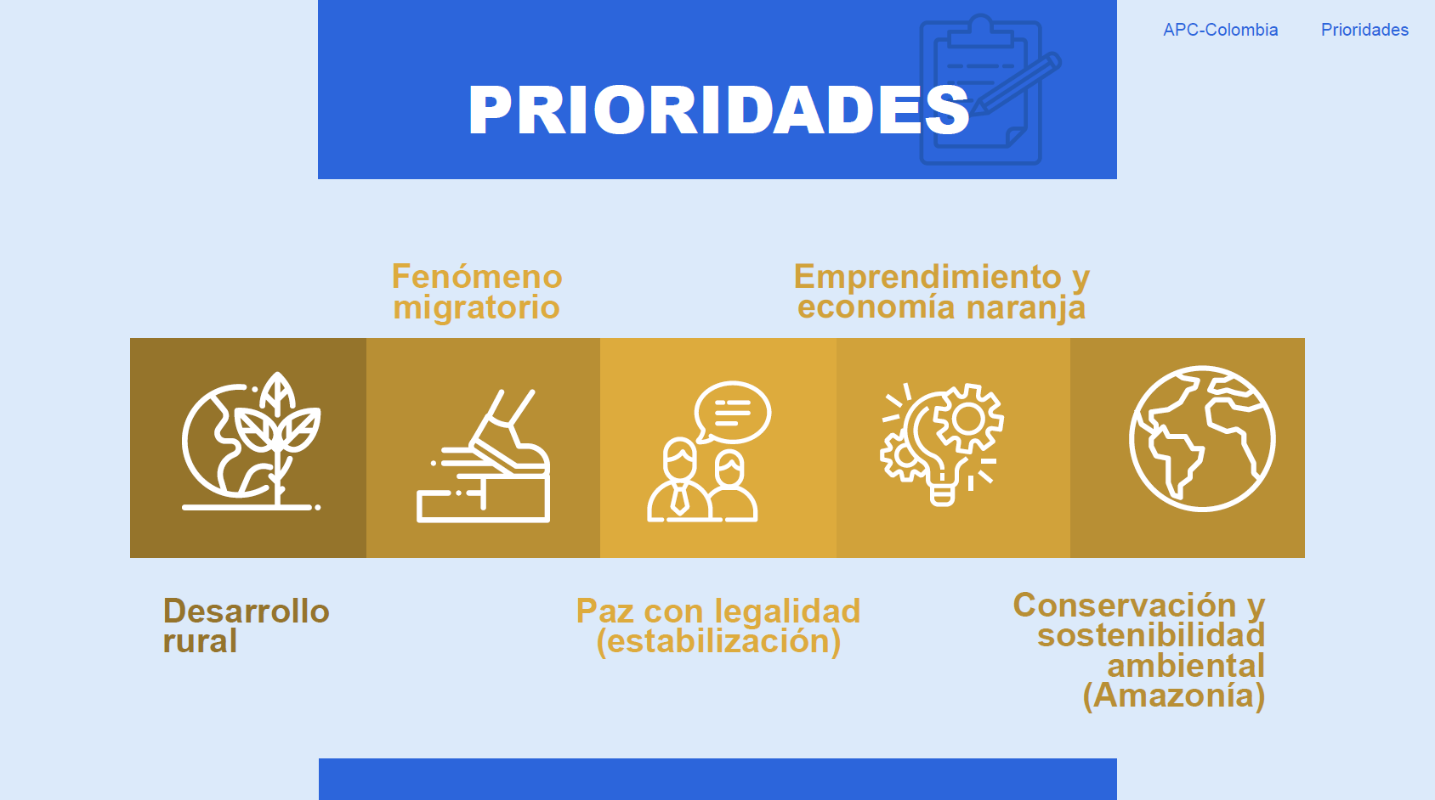

Slide 17
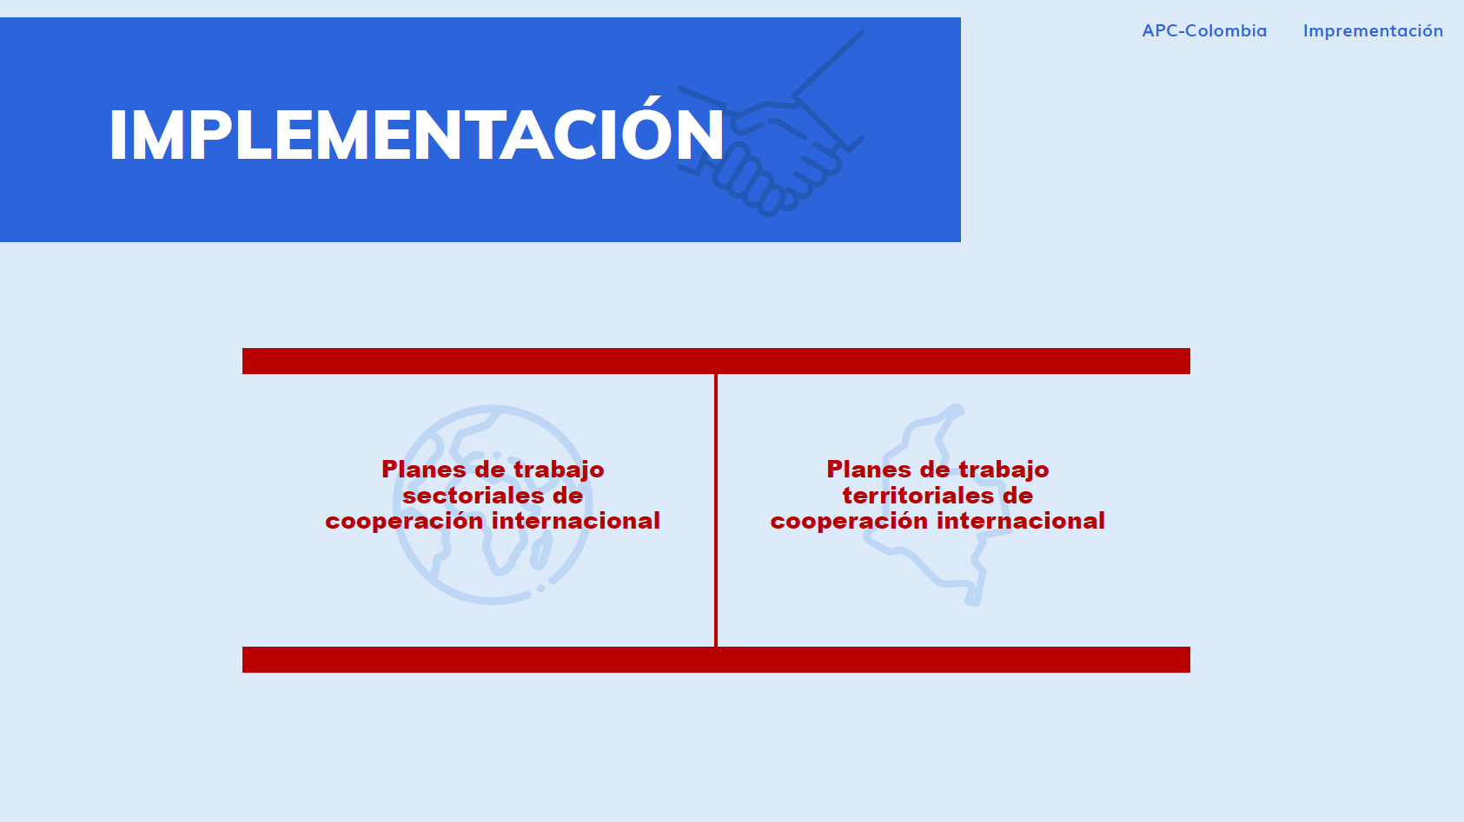
El Sector Justicia ha realizado el Plan de Trabajo de CI, al igual que el ejercicio de priorización de demanda

Slide 18
Somos un canal que facilita
la comunicación entre aliados
Gracias

